Slide 1

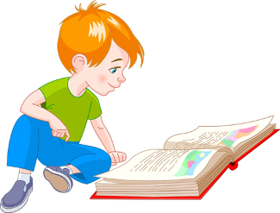
Рисунки И. Билибина к сказке. Соотнесение рисунков с художественным текстом сказки
Школа России Литературное чтение
3 класс
Учитель Петрова Елена Вениаминовна
МБОУ «Увельская СОШ №1»»

Slide 2
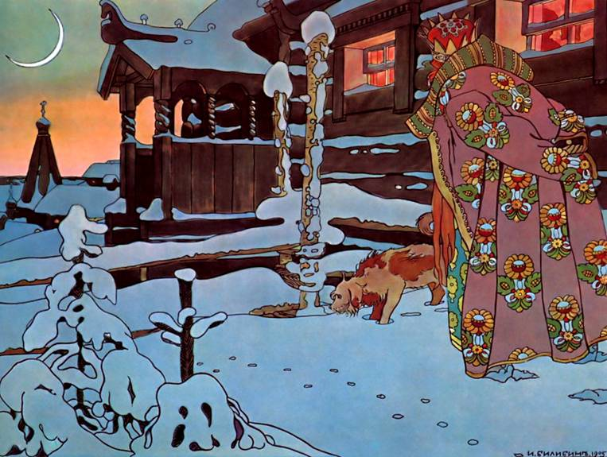
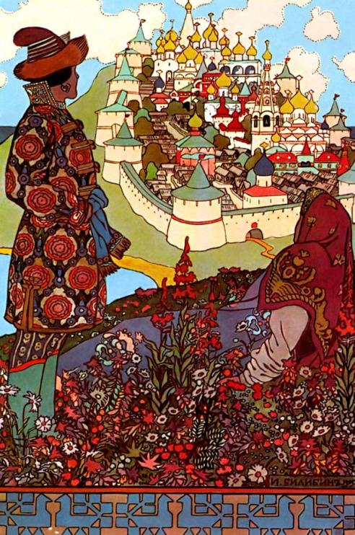
Тема урока
Рисунки И. Билибина к сказке. Соотнесение рисунков с художественным текстом сказки
Цели урока:
Вспомнить сказки А. С. Пушкина , познакомиться с художником-иллюстратором И. Билибиным

Slide 3

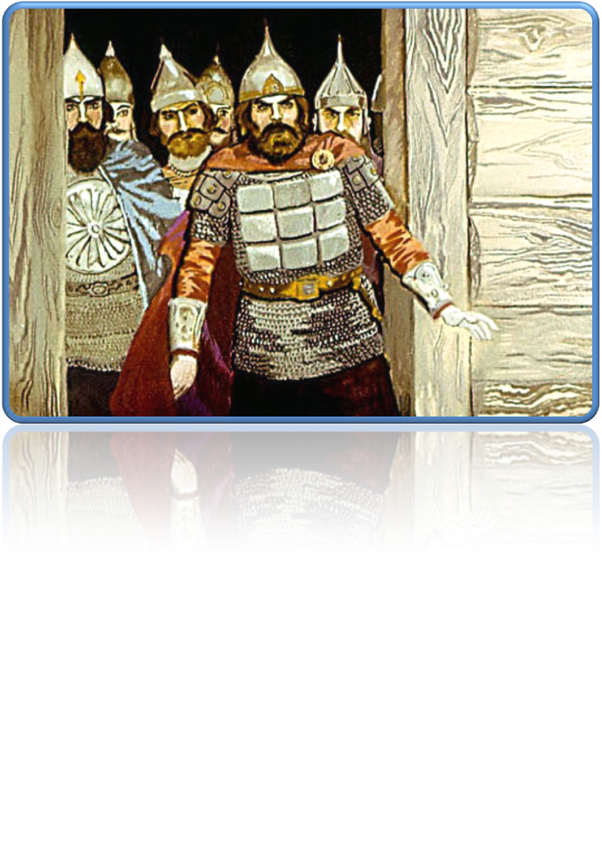

Slide 4

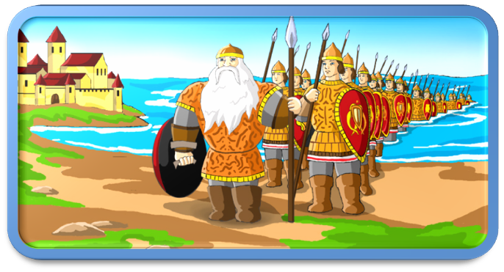


Slide 5
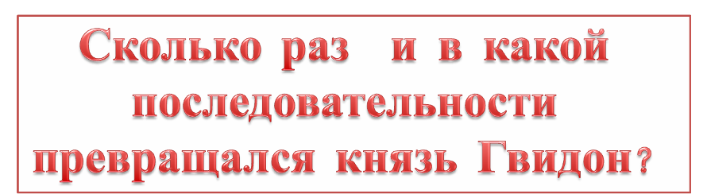
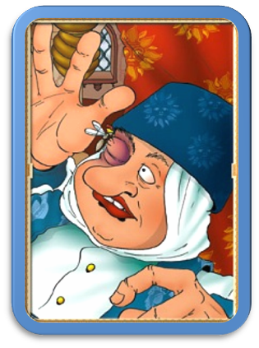
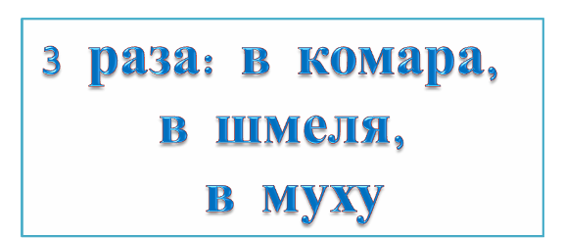

Slide 6

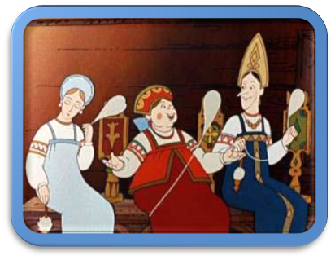
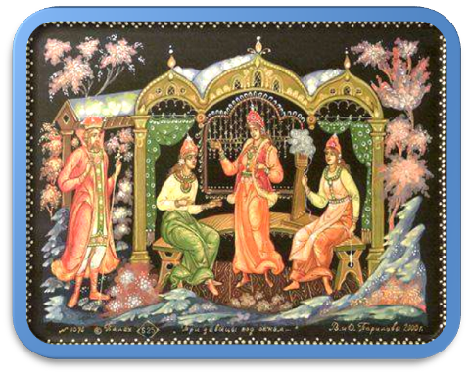


Slide 7

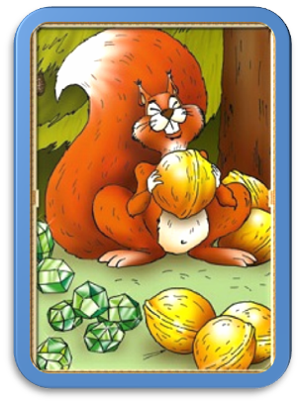
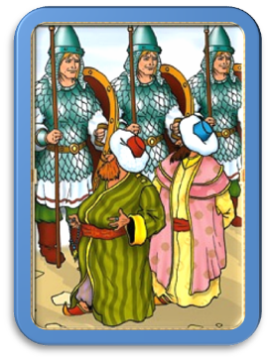
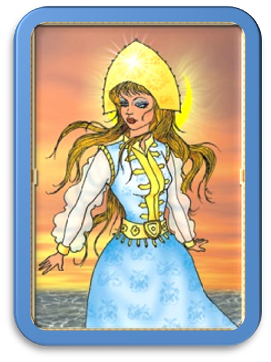


Slide 8
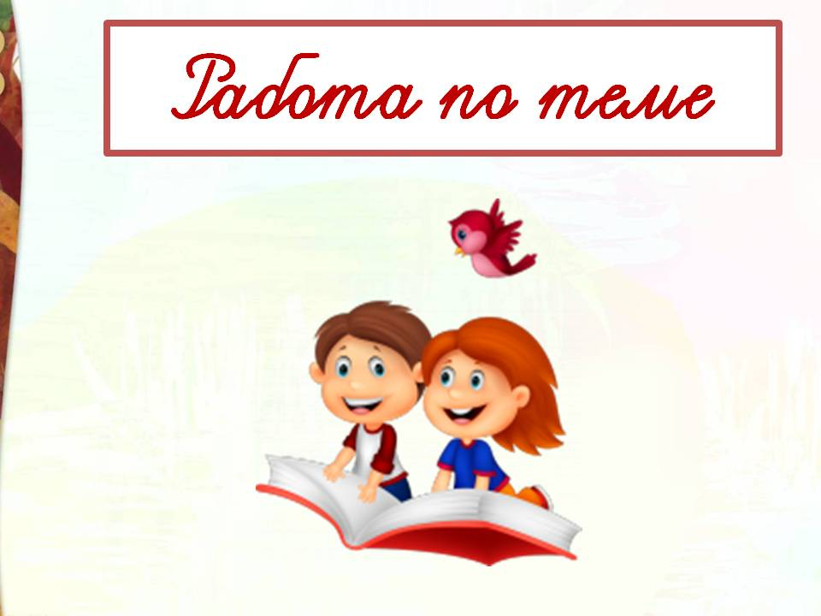

Slide 9

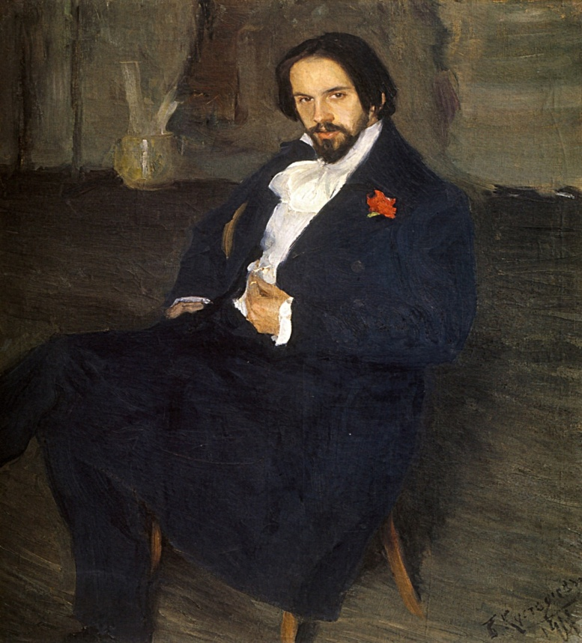
Билибин Иван Яковлевич.
(1876- 1942)
В творчестве Билибин увлекался традициями древнерусского и народного искусства, что дало возможность говорить об особом билибинском стиле.
Notes:
Голынец Г.В. И.Я.Билибин. М., Изобразительное искусство. 1972..
КУЛЬТУРА РОССИИ

Slide 10
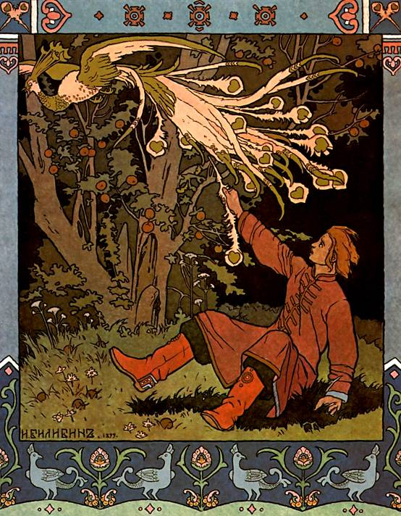
Иллюстратор -
художник, выполняющий рисунки для литературных произведений
Иллюстрация - рисунок, раскрывающий литературное произведение
В иллюстрациях И.Я. Билибина отражен целый мир. Страницу с таким рисунком невозможно просто перелистнуть: погружаясь в рисунок, разглядывая его внимательно, мы постигаем глубину и красоту русской культуры.

Slide 11
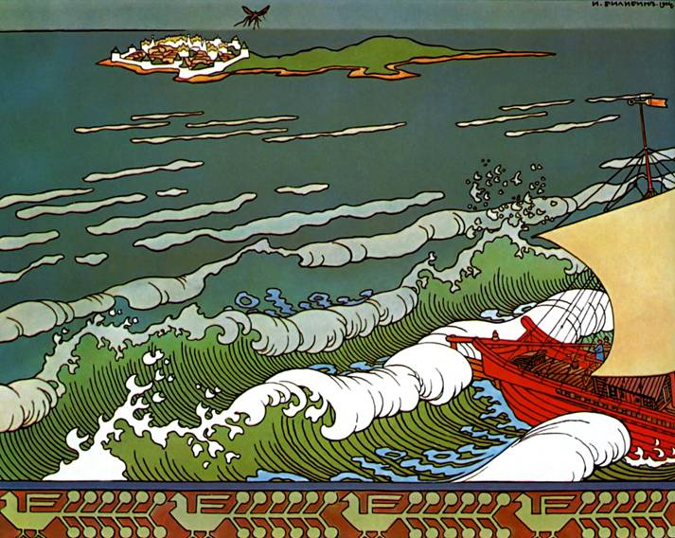
Иллюстрации к «Сказке о царе Салтане»

Slide 12
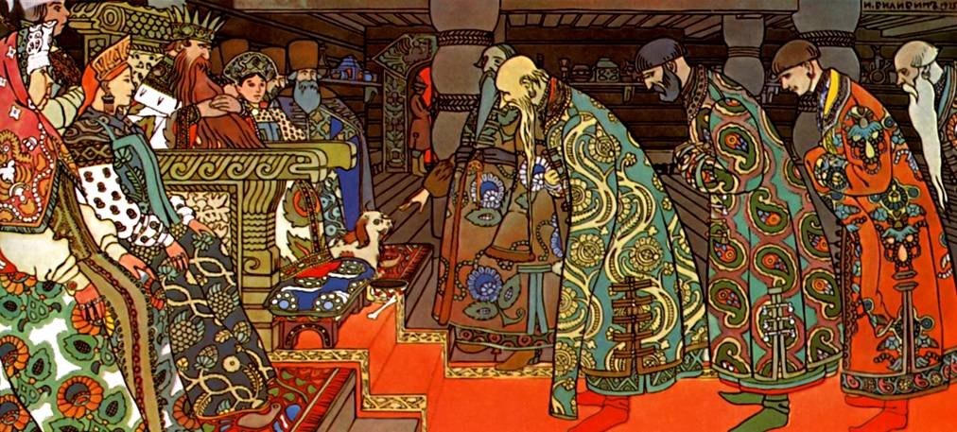
Иллюстрации к «Сказке о царе Салтане»

Slide 13
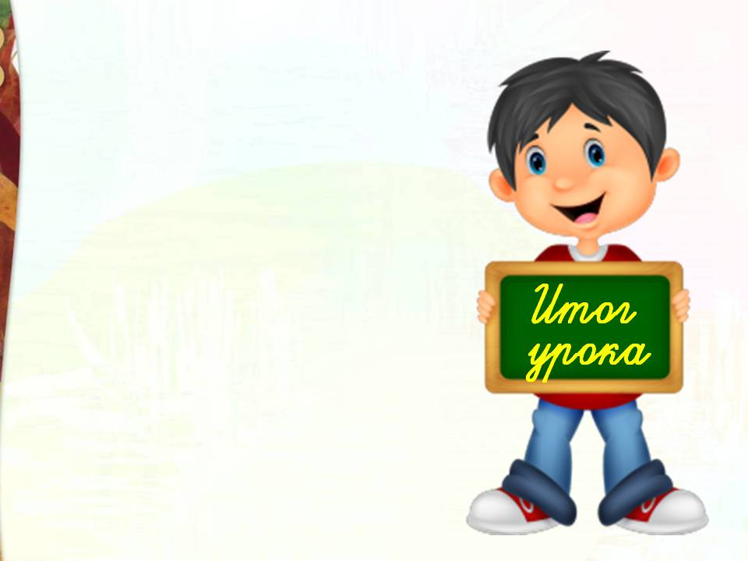
– С каким художником – иллюстратором мы познакомились на уроке?
Какой вид работы на уроке вам понравился и запомнился?
Д.З.
Нарисуй свою иллюстрацию к любой сказке Пушкина

